Slide 1
Uma abordagem inovadora para o fortalecimento intersetorial da
Primeiríssima Infância
Marcos Davi dos Santos

Slide 2
A falta de clareza sobre aonde se quer chegar
dificulta perceber se o resultado foi alcançado ou não.
Professora Maria De Lá Ó Veríssimo
Em projetos, atores sociais com visões muito divergentes e conflitantes não levam a bons resultados,
mesmo que a diversidade de pontos de vista seja bem-vinda.
Marcos Davi dos Santos

Slide 3
Diretriz principal
O Curso Art.Mob.C.Im busca fomentar redes regionais de promoção do desenvolvimento da primeiríssima infância para a maximização de benefícios que impactem gestantes, crianças com até três anos e seus familiares.
As redes regionais possuirão composição intersetorial, minimamente representados os setores de Educação, Saúde e Assistência Social.

Slide 4
O Programa São Paulo pela Primeiríssima Infância (SPPI) é um programa de ampliação de práticas em desenvolvimento da Primeiríssima Infância, que traz igual valor aos aspectos físicos, sociais e emocionais do crescimento e desenvolvimento.
As redes regionais do SPPI terão como seu principal objeto de trabalho, ao lado da ampliação de práticas profissionais, a integração de Políticas, Programas e Projetos numa visão intersetorial voltada tanto para o cuidado integral quanto integrado da gestante e da criança, contribuindo sempre que possível, para a disseminação e a valorização da Causa da Primeiríssima Infância no Estado de São Paulo.”
Diretriz n° 1 – Projeto Art.Mob.C.Im

Slide 5
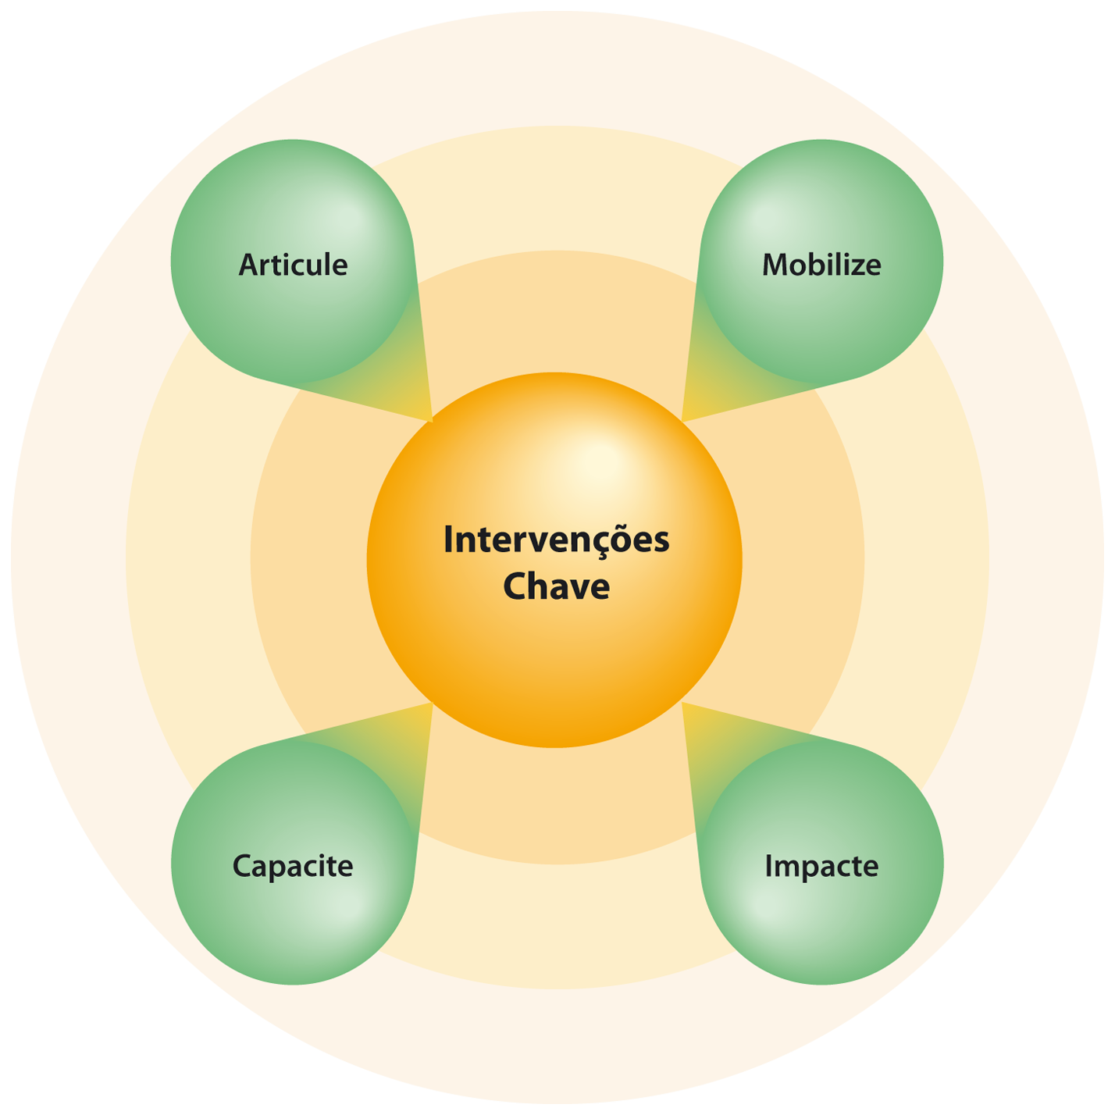
ArtMobCim é um Modelo Mental de 4 passos, aplicado a todas as intervenções do curso.

Slide 6
A - Intervenções de fortalecimento da gestão institucional
B - Intervenções de promoção do desenvolvimento infantil
Modelo de 10 Intervenções Chave para o Fortalecimento da Gestão e da Promoção do Desenvolvimento Infantil, uma inovação pedagógica do Curso Art.Mob.C.Im para o Projeto de Fortalecimento da Gestão Estadual da Saúde

Slide 7
Modelo de 10 Intervenções Chave Para o Fortalecimento da Gestão e da Promoção do Desenvolvimento Infantil, uma inovação pedagógica do Curso Art.Mob.C.Im para o Projeto de Fortalecimento da Gestão Estadual da Saúde
Redes
2.Escala
3.Impacto
4.Avaliação

Slide 8
Modelo de 10 Intervenções Chave Para o Fortalecimento da Gestão e da Promoção do Desenvolvimento Infantil, uma inovação pedagógica do Curso Art.Mob.C.Im para o Projeto de Fortalecimento da Gestão Estadual da Saúde
Educação Infantil
2. Grupos de Famílias Grávidas e com Crianças de Zero a Três Anos
3. Humanização do Parto e do Nascimento
4. Espaços Lúdicos
5. Pré-natal, puerpério e amamentação
6. Puericultura

Slide 9
Carga horária
Atividade por turma | Horas
Formação presencial | 148
Supervisão presencial | 44
Supervisão a distância | 72
Total/turma | 264

Slide 10
Componentes curriculares
9. Importância do lúdico
10. Espaços lúdicos adequados
11. Legislação no lúdico
1. Concepção de criança, infância e educação infantil
2. Organização de ambientes promotores do desenvolvimento e aprendizagem das crianças
3. Relação escola, família e comunidade
12. Acompanhamento e promoção do DI
13. Proteção emocional de crianças
14. Formação de grupos
15. Grupos de famílias, com ênfase em adolescentes
16. Grupos com crianças até três anos
4.Família hoje
5. Instrumentais: genograma, ecomapa, apego materno-infatil e derpessão materna
6. Participação do pai
17. Erros e acerto em escala
18. Articulação e mobilização de redes
19. Fortalecimento de redes
20. Avaliação participativa
21. Pesquisa ação
7. Contato pele a pele
8. Participação do acompanhante no parto
21 componentes de 10 intervenções chave

Slide 11
Intervenções transversais
• Social
• Pensamento sistêmico
• Pensamento complexo
21 componentes de 10 intervenções chave

Slide 12
Novo paradigma para o ensino das intervenções chave

Slide 14
PLANO DE TRABALHO: CARGA HORÁRIA DAS FORMAÇÕES (MOMENTO 2)
ETAPAS | 3 | 4 | 5 | 6 | 7 | 8 | 9 | 10 | 11 | 12 | 13
ANO | 2019
MESES | FEV | MAR | ABR | MAI | JUN | JUL | AGO | SET | OUT | NOV | DEZ
FORMAÇÕES
CARGA HORÁRIA (h) | 16 | 16 | 16 | 16 | 16 | 16 | 4 | 4 | 4 | 8 | 8
TURMAS A,B, E C | RED/ESC/IMP/SOC |  |  |  |  |  |  |  |  |  | CERT
TURMA A |  | CREC | GRF | PH | EL | PNPA/PCT | IMP/AVAL/SOC | ESC/AVAL | IMP/AVAL | MENTOR
TURMA B |  | CREC | GRF | PH | EL | PNPA/PCT | IMP/AVAL/SOC | ESC/AVAL | IMP/AVAL | MENTOR
TURMA C |  | CREC | GRF | PH | EL | PNPA/PCT | IMP/AVAL/SOC | ESC/AVAL | IMP/AVAL | MENTOR
SUPERVISÕES PRESENCIAIS e MENTORIA
CARGA HORÁRIA(h) |  |  |  |  |  |  | 12 | 12 | 12 | 8
TURMA A |  |  |  |  |  |  | CREC/GRF | GRF/PH | PNPA/EL | PCT
TURMA B |  |  |  |  |  |  | CREC/GRF | GRF/PH | PNPA/EL | PCT
TURMA C |  |  |  |  |  |  | CREC/GRF | GRF/PH | PNPA/EL | PCT
SUPERVISÃO CONTINUADA À DISTÂNCIA (ONLINE)
CARGA HORÁRIA(h) |  |  | 4 | 8 | 12 | 12 | 12 | 12 | 12
TURMA A |  |  | CREC4 | GRF4 | PH4 | EL4 | PNPA/PCT4 | SOC4
TURMA B |  |  |  | CREC4 | GRF4 | PH4 | EL4 | PNPA/PCT4 | SOC4
TURMA C |  |  |  |  | CREC4 | GRF4 | PH4 | EL4 | PNPA/PCT4/SOC4
Legenda: | CREC Educação Infantil | GRF Grupos de Famílias | PH Parto Humani-zado | EL Espaços Lúdicos | PNPA/PCT Pré-natal, Puerpério e Amamentação/Puericultura |  |  |  |  | CERT Certificação, Entrega e Apresentação dos Planos de Ação

Slide 15
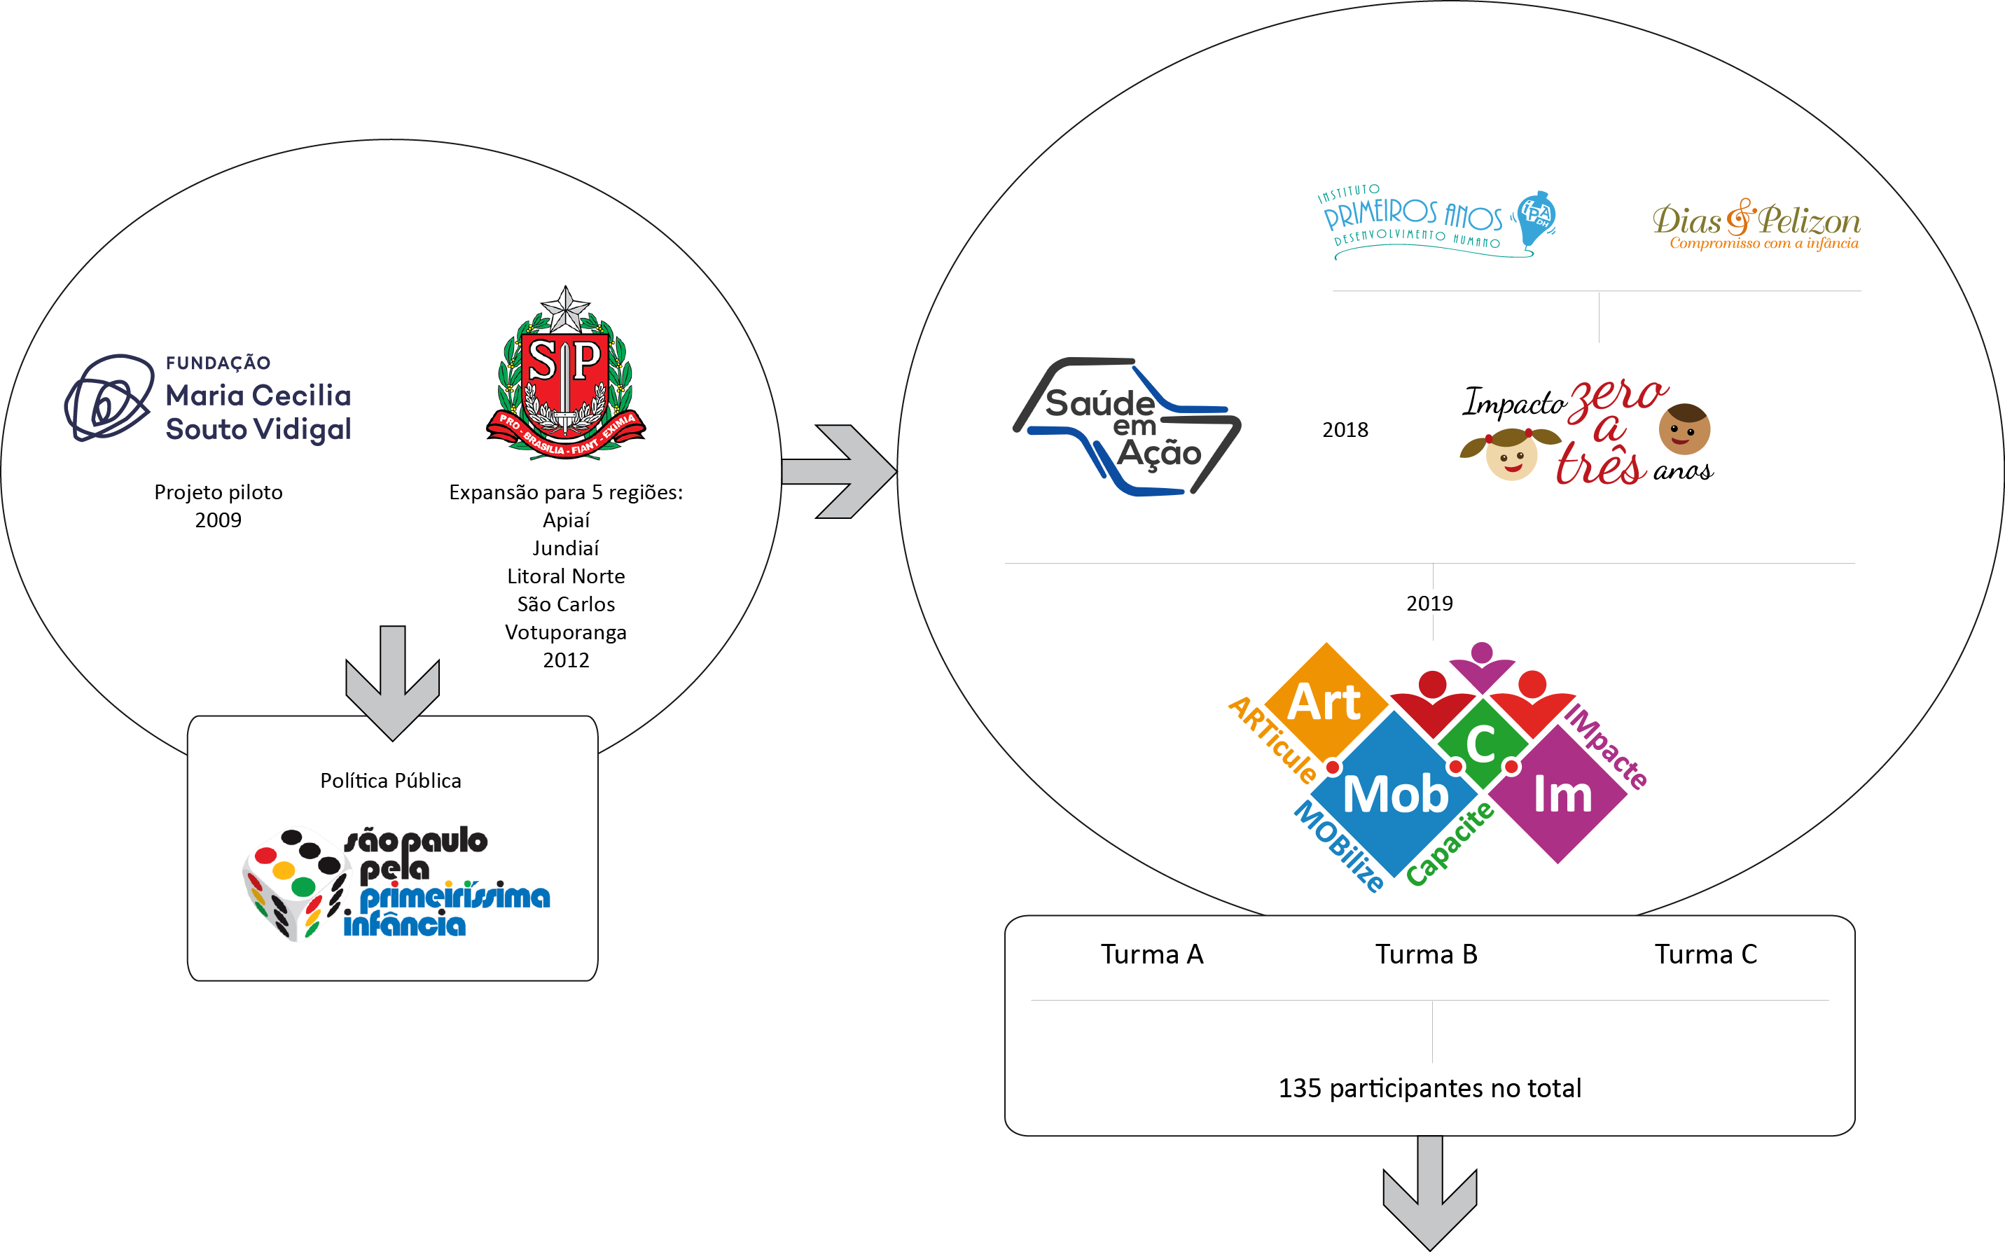

Slide 22
1 - Visão geral do processo de construção do PLANO DE AÇÃO DA REDE REGIONAL:
A. Formação dos profissionais em cada uma das oficinas/intervenções chave
B. Identificação dos componentes de cada intervenção chave
C. Exercícios em sala de aula para construção do plano de ação regional de cada intervenção chave (componentes, rede e problema)
D. Discussão e construção do plano de ação regional completo nos territórios
E. Redação ou inserção do plano de ação na plataforma online
F. Aperfeiçoamento dos planos de ações regionais por meio de fóruns online e supervisões presenciais
G. CERTIFICAÇÃO DOS PROFISSIONAIS E DOS PLANOS DE AÇÃO

Slide 23
3 - Apresentação da região
(Apresente a sua região: território e informações relevantes sobre a Primeira Infância; escrevam entre 20-25 linhas ou uma página).

Slide 24
4 – Autores e suas aproximações com o tema da Primeira Infância
[Quem são os autores? Indiquem o nome, cargo, função, formação acadêmica sucinta, atuação e aproximação com o tema da Primeira Infância de cada autor (a). Utilizem até 12 linhas para cada].

Slide 25
5 – Introdução
5.1 Síntese da intervenção chave
(Façam uma síntese sobre a intervenção chave. Escrevam entre 20-25 linhas ou uma página).

Slide 26
5.2 Componentes da intervenção chave
[Qual(is) os componentes da intervenção serão trabalhados? Até 12 linhas].

Slide 27
5.3 Mudança do olhar
(Como cada um dos autores considera que a formação nesta intervenção modificou sua visão da Primeiríssima Infância? Até 12 linhas por autor).

Slide 28
5.4 Mudança de práticas
(Como cada autor considera que a formação pode contribuir para modificar suas práticas profissionais cotidianas? Até 12 linhas por autor).

Slide 29
6 - Problemas(s) abordados(s)
(Identifiquem, na perspectiva do grupo, um ou mais problemas que a intervenção chave pode ajudar a resolver ou melhorar na região; apontem a situação atual: marcadores, indicadores, principais dificuldades/facilidades, etc. Escrevam até entre 40-45 linhas ou duas páginas).

Slide 30
7 - Rede Social
(Caracterizem a rede social para a intervenção chave em questão, destacando os pontos (sujeitos/organizações) e suas relações fundamentais para a abordagem do Problema na perspectiva do grupo. Escrevam até entre 40-45 linhas ou duas páginas)

Slide 31
8 - Estratégias Art.Mob.C.Im
8.1 Articulação
8.1.1 Estratégia de articulação
(Que estratégias de articulação são mais adequadas ao cenário regional na perspectiva do grupo? Escrevam até 20-25 linhas ou uma lauda).

Slide 32
8.2 Mobilização
8.2.1 Estratégias de mobilização
(Como pode ser feita a mobilização dos principais atores sociais na perspectiva do grupo? Escrevam até 20-25 linhas ou uma lauda)

Slide 33
8.3 Capacitação
8.3.1 Aptidão para reedições
(Vocês como grupo, se sentem aptos/disponíveis para multiplicar/reeditar o conteúdo desta oficina? Por quê? Escrevam até 12 linhas).
8.3.2 Grupos que precisam ser capacitados
(Quais grupos vocês percebem que precisam ser capacitados? Escrevam até 12 linhas).
8.3.3 Parceiros multiplicadores
(Reconhecem outros atores que já tem aproximação com o tema da Primeiríssima Infância ou com o problema e que poderão atuar/apoiar como multiplicadores? Escrevam até 12 linhas).
8.3.4 Plano de reedição
Você ou seu grupo multiplicará/reeditará o conteúdo desta oficina para algum grupo? Qual? Como? Quando? (Escrevam até entre 20-25 linhas)

Slide 34
8.4 Impacto
8.4.1 Qual o impacto pretendido para os profissionais de Educação?
Setorial 8.4.2 Qual o impacto pretendido para os profissionais de Saúde?
8.4.3 Qual o impacto pretendido para os profissionais de Assistência Social?
Rede 8.4.4 Qual o impacto pretendido para os atores sociais do território, principalmente, lideranças comunitárias, empresas, imprensa e órgãos de proteção e garantia de direitos?
Beneficiários 8.4.5 Qual o impacto pretendido para crianças com até três anos?
Finais 8.4.6 Qual o impacto pretendido para gestantes?
8.4.7 Qual o impacto pretendido para famílias com crianças até três anos?
8.4.8 Qual o impacto pretendido para famílias grávidas?
Institucional 3.5.4.9 Qual o impacto pretendido para o fortalecimento institucional?
8.4.10 Qual o impacto pretendido para o fortalecimento das lideranças regionais?
Intersetorial 8.4.11 Qual o impacto pretendido para a rede regional da Primeiríssima Infância na perspectiva intersetorial?
{
{
{
{
{

Slide 35
9 - Fortalecimento da rede
(Identifiquem e descrevam duas estratégias para fortalecimento da rede regional do SPPI).

Slide 36
10 - Acompanhamento/monitoramento da rede
(Identifiquem e descrevam duas estratégias para o acompanhamento/monitoramento da rede).

Slide 37
11 – Intersetorialidade (4 Pês)
11.1 Quais Políticas (1) serão integradas na abordagem do(s) Problema(s)?
11.2 Quais Programas (2) serão integrados na abordagem do(s) Problema(s)?
11.3 Quais Projetos (3) serão integrados na abordagem do(s) Problema(s)?
11.4 Quais Práticas (4) profissionais serão integradas na abordagem do(s) Problema(s)?

Slide 38
12 - Referências bibliográficas
(Indiquem, se houver, as referências bibliográficas utilizadas; neste caso siga o estilo Vancouver disponível em < http://www.icb.usp.br/~sbibicb/images/diretrizesVancouver2012sbibPDF/Manual%20%20Vancouver%20Compacto.pdf>).

